Slide 1

Проект на тему: «Формирование познавательных процессов у детей младшего дошкольного возраста посредством развития мелкой моторики рук»
Подготовила: Цыренова Вера Александровна,
воспитатель МБДОУ д/с № 38
г. Уссурийска

Slide 2

Цель: Развитие мелкой моторики рук детей младшего дошкольного возраста посредством использования пособий и игр из фетра Задачи: -Развивать образное мышление -Тренировать сенсорику -Улучшать общую двигательную активность -Содействовать нормализации речевой функции -Создавать эмоционально-комфортную обстановку в общении со сверстниками и взрослыми

Slide 3
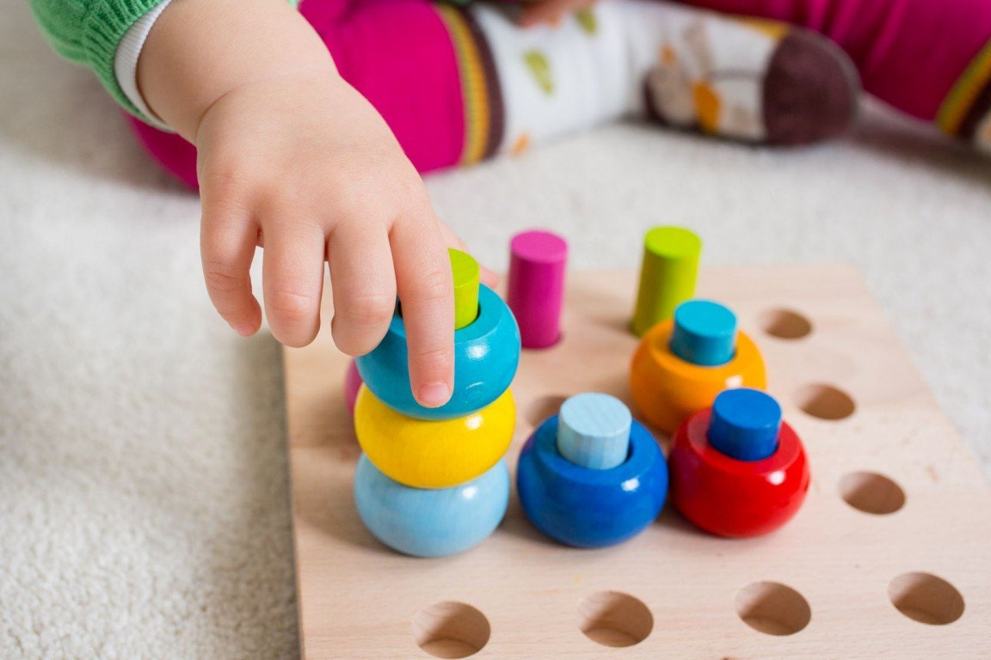
Гипотеза проекта:
Если у детей целенаправленно развивать мелкую моторику, то процесс речевого развития будет более эффективен

Slide 4
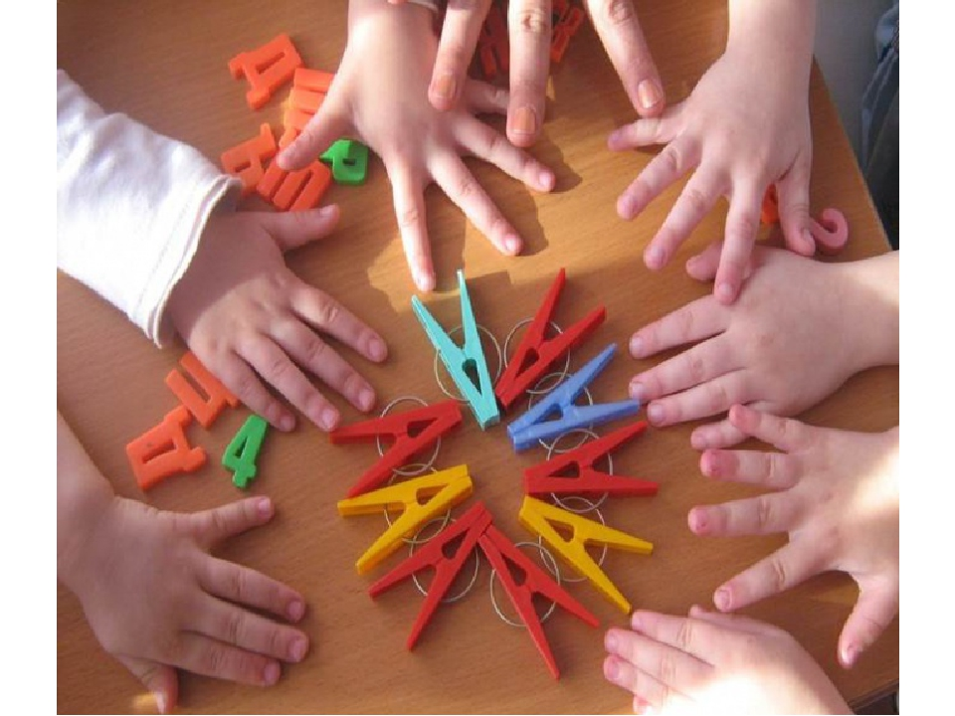
«Истоки способностей и дарования детей-на кончиках их пальцев. От пальцев, образно говоря, идут тончайшие нити-ручейки, которые питают источник творческой мысли. Другими словами, чем больше мастерства в детской руке,тем умнее ребенок». В. А. Сухомлинский

Slide 5
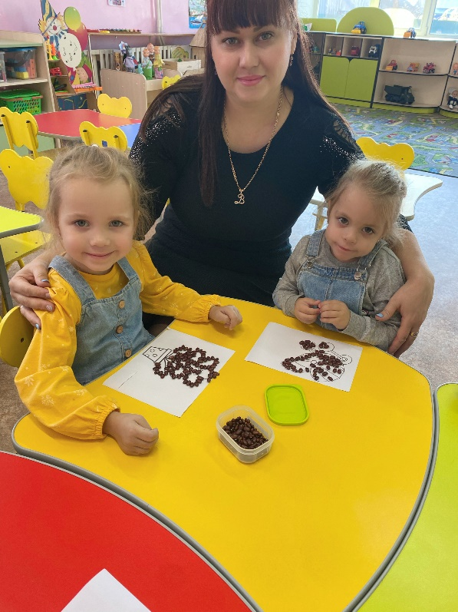
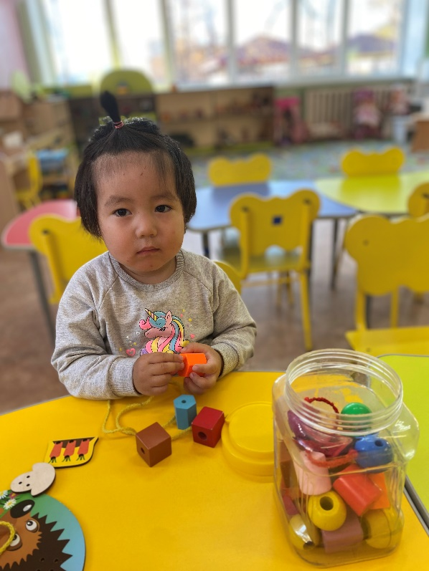
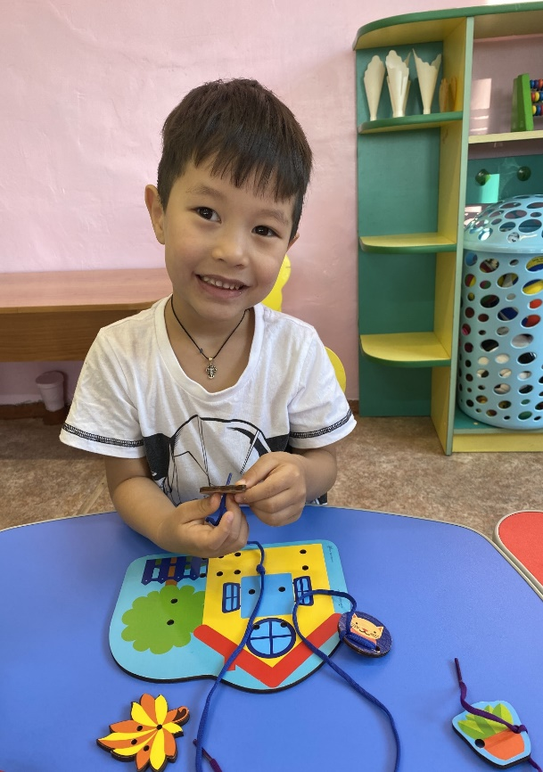
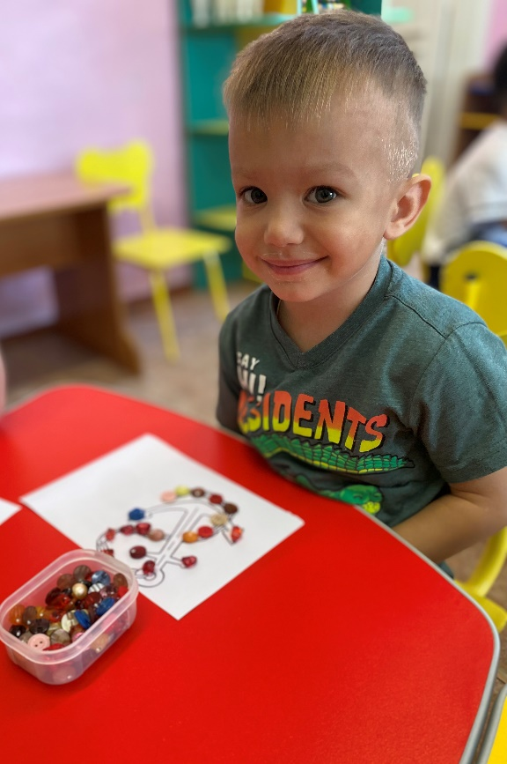
Мелкая моторика – комплекс скоординированных действий, направленных на точное выполнение мелких движений пальцами и кистями рук

Slide 6
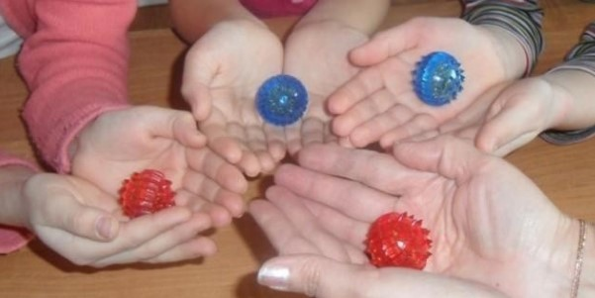
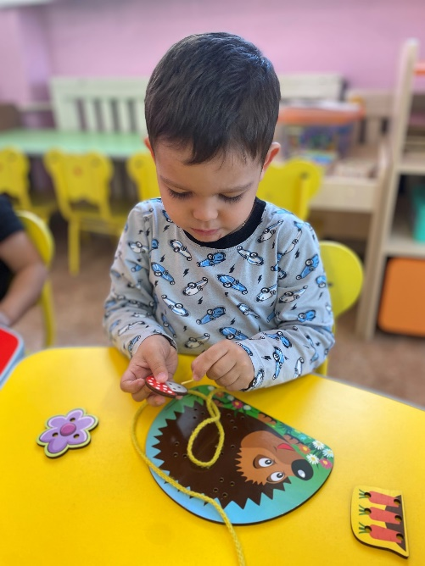
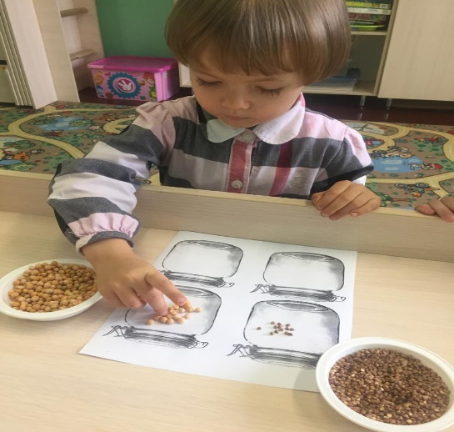
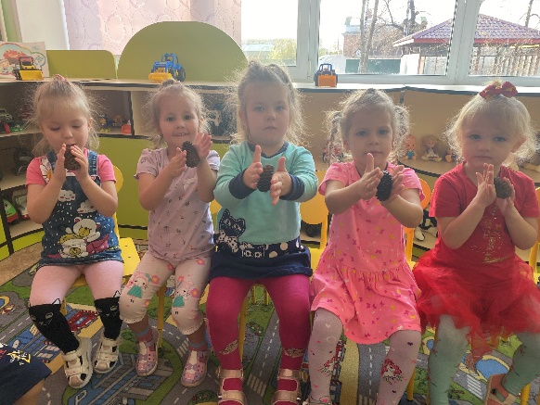
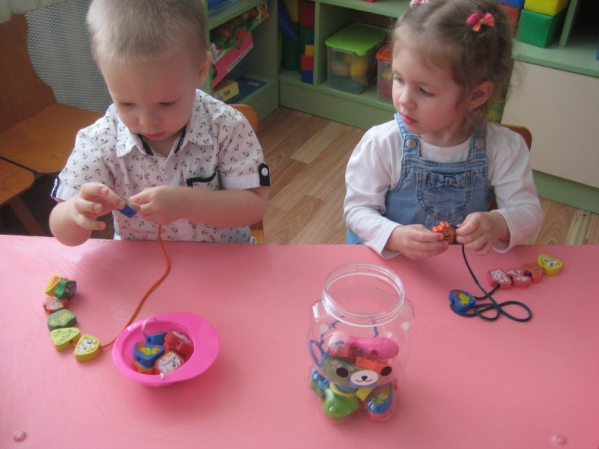
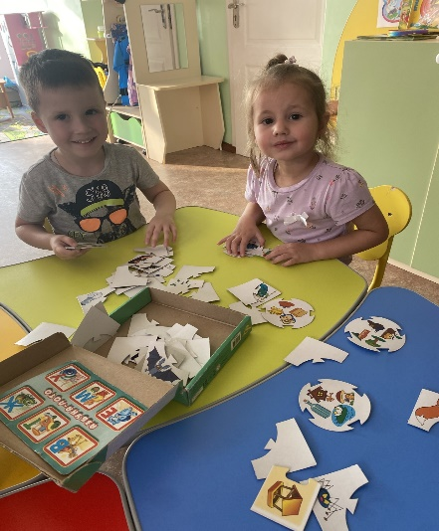
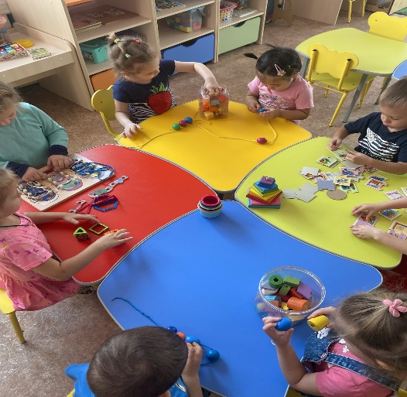
Средства и методы:
-Пальчиковые игры и гимнастика
- Массаж для пальцев рук (шишки, орехи и др.)
-Шнуровки, мелкий конструктор, пазлы, мозаика и др.
-Вкладыши, книжки с многоразовыми
наклейками
-Шар су джок
-Застегивание пуговиц и завязывание шнурков
-Рисование
-Игры с крупами
-Лепка из разных материалов (пластилин, глина, тесто)

Slide 7
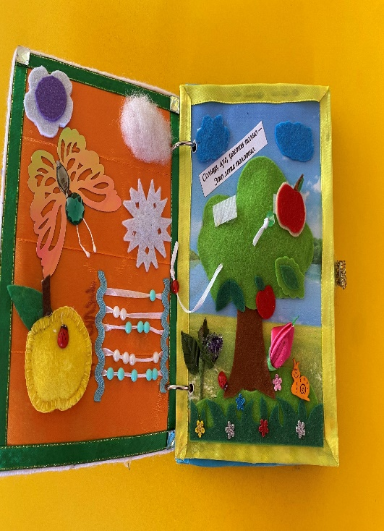
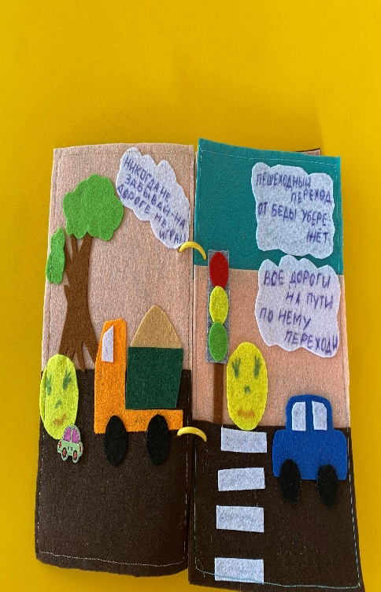
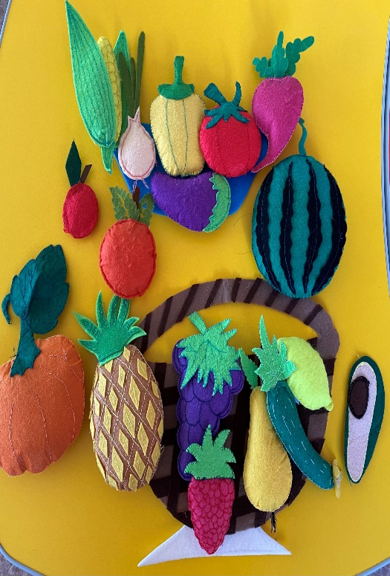
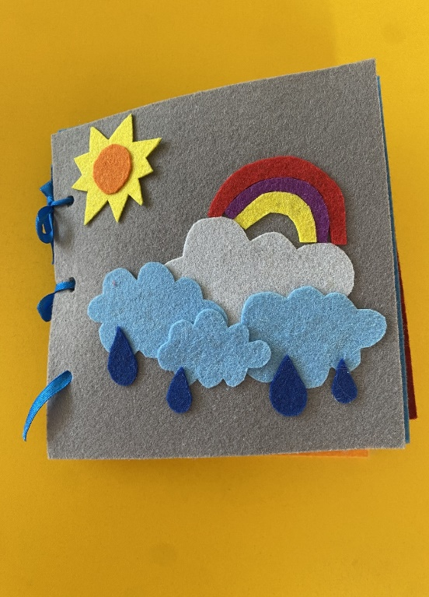
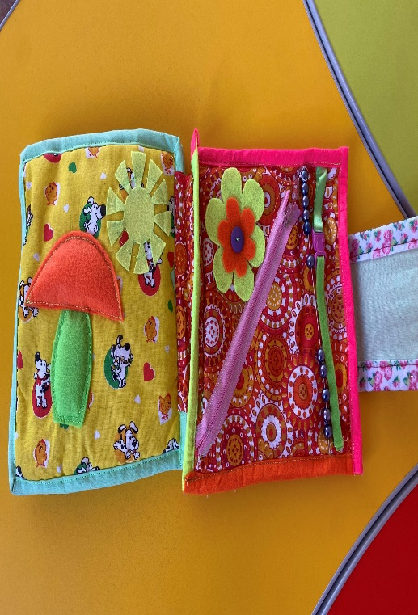
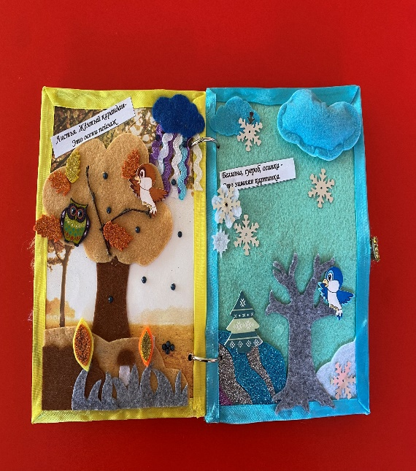
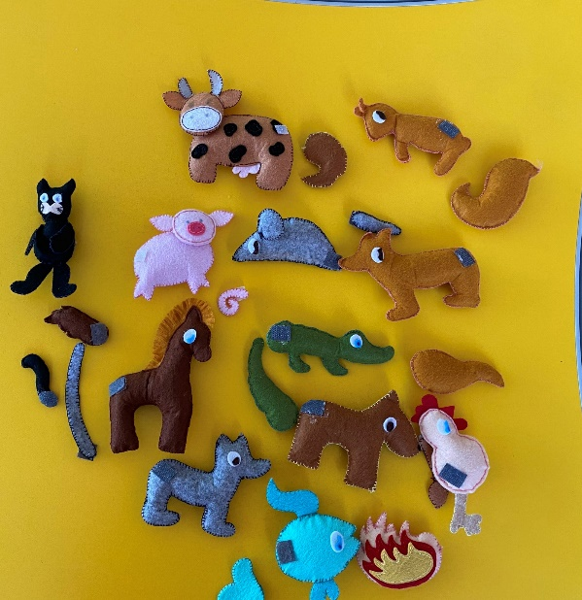
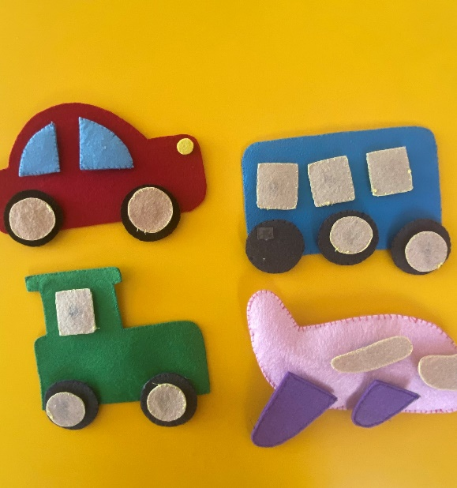
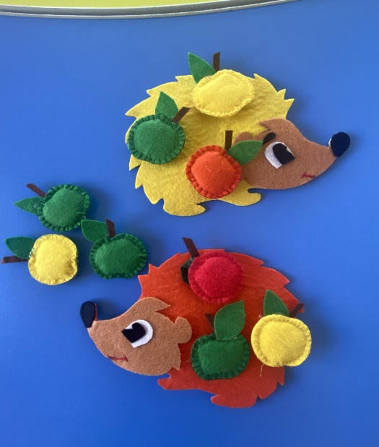
Пособия и игры из фетра:

Slide 8
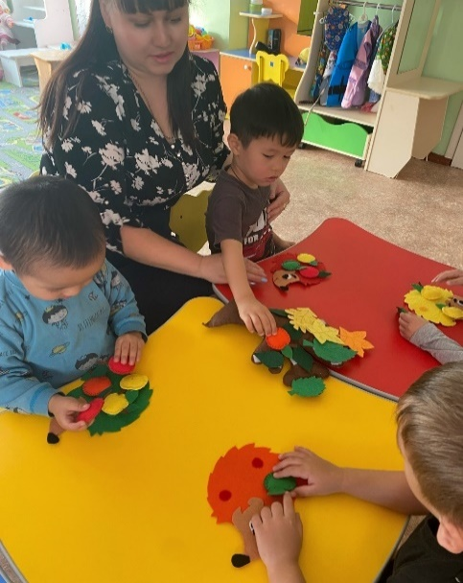
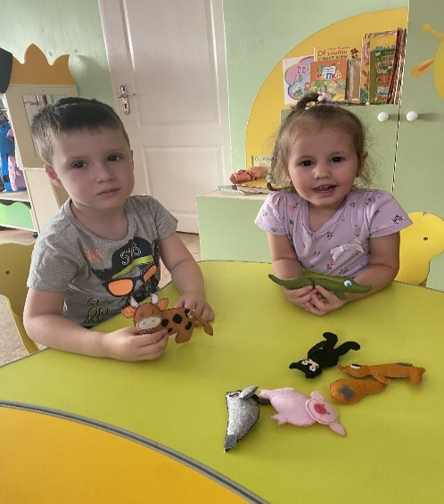
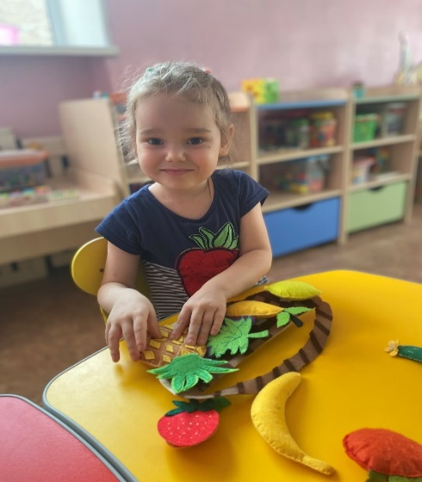
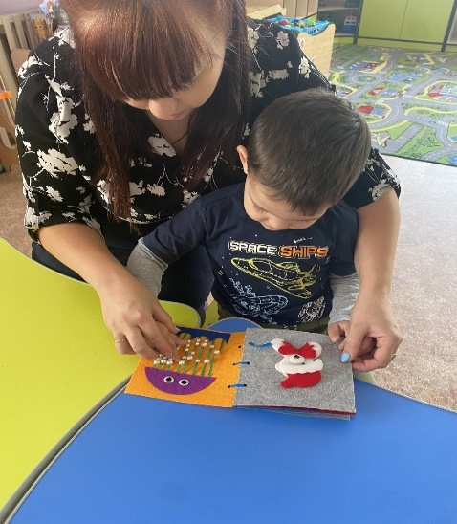
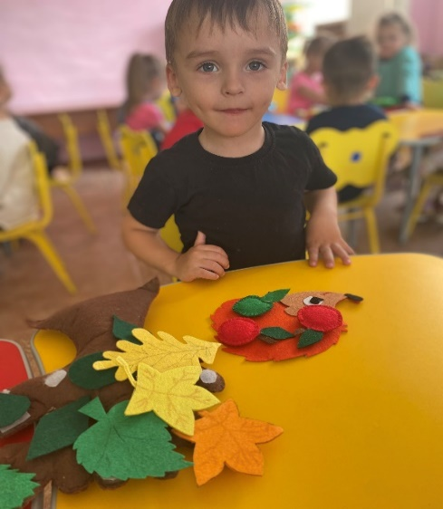
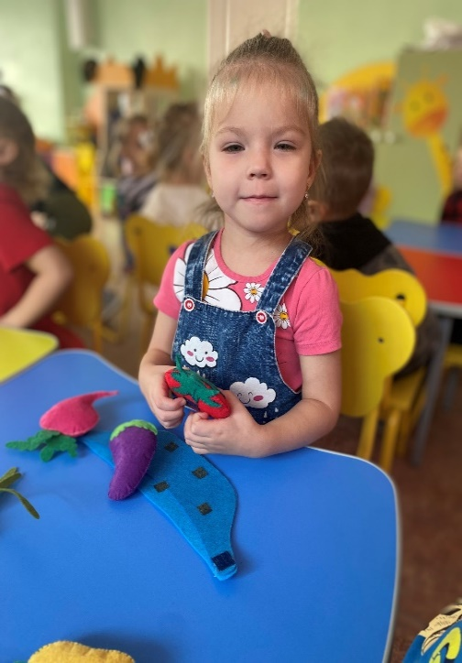
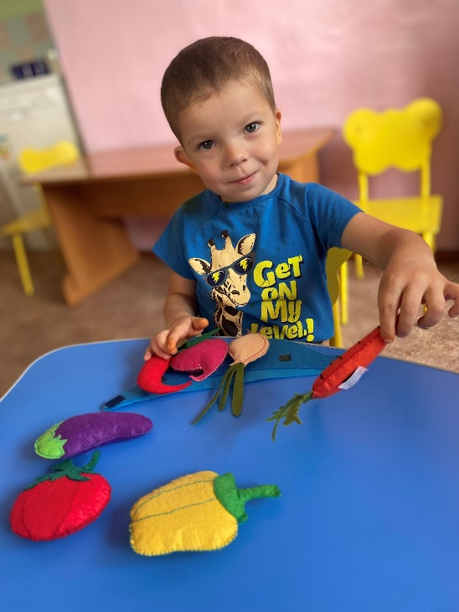
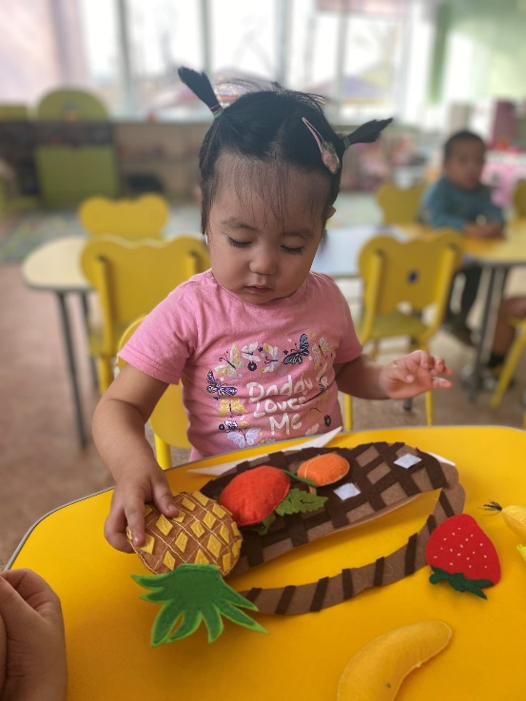
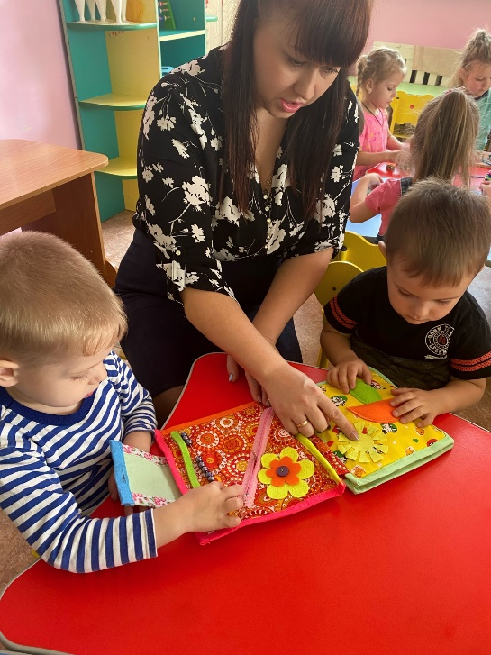
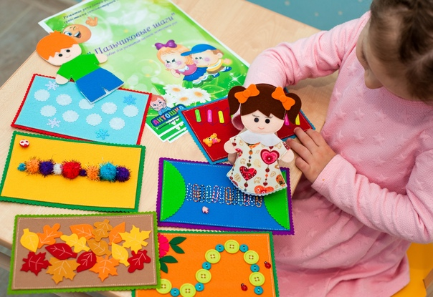
Занятия с пособиями и играми из фетра:

Slide 9
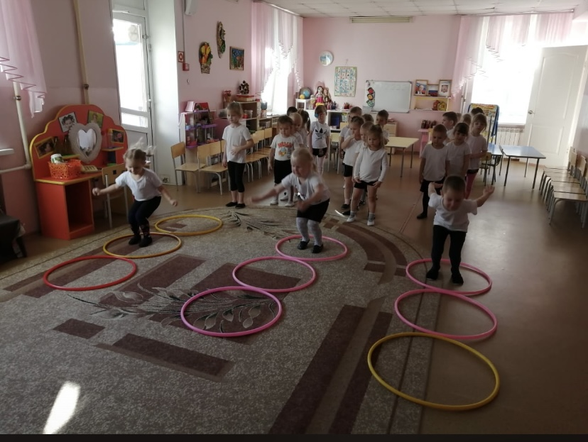
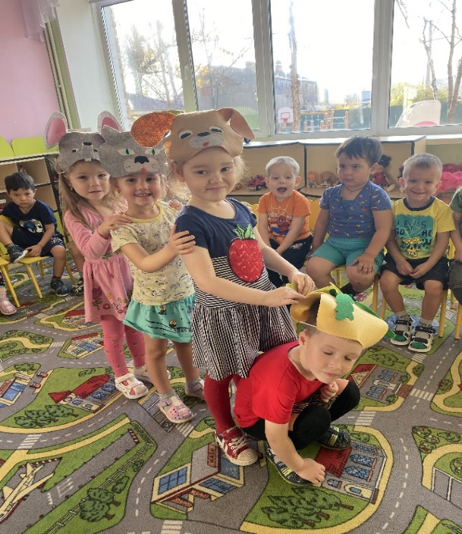
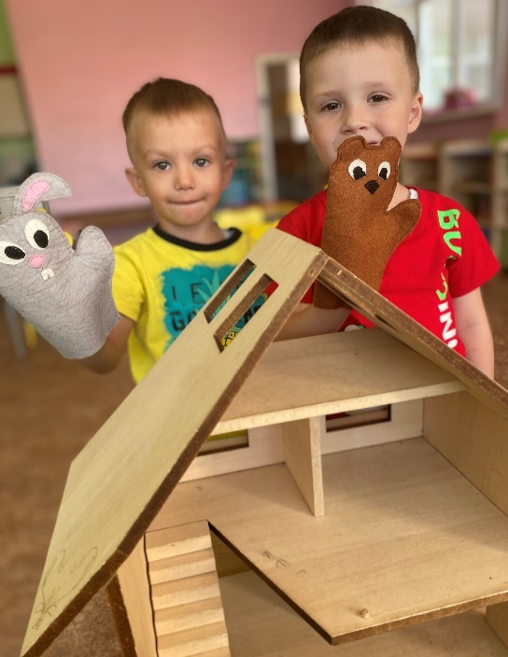
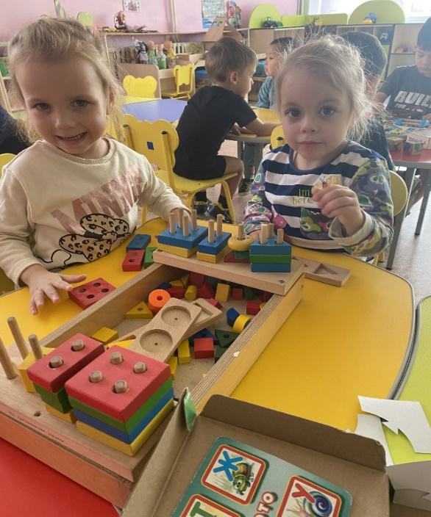
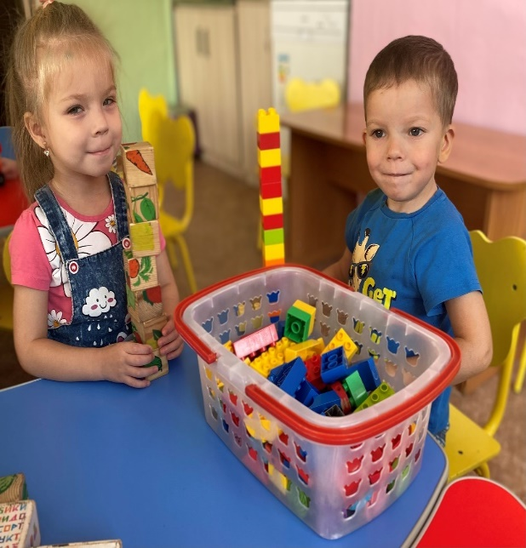
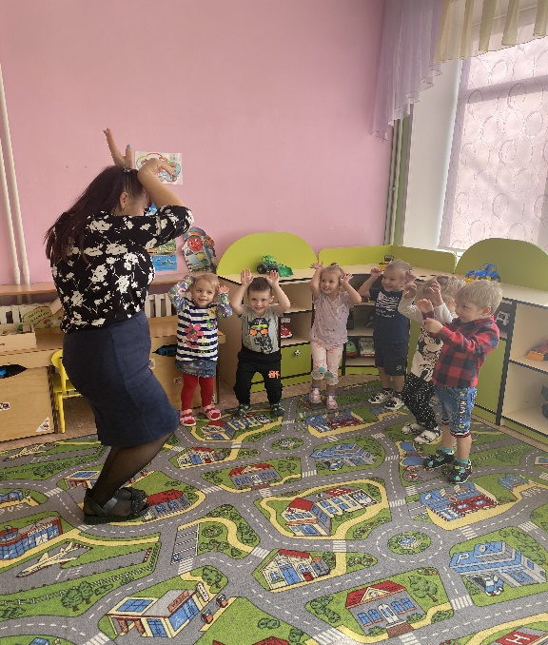
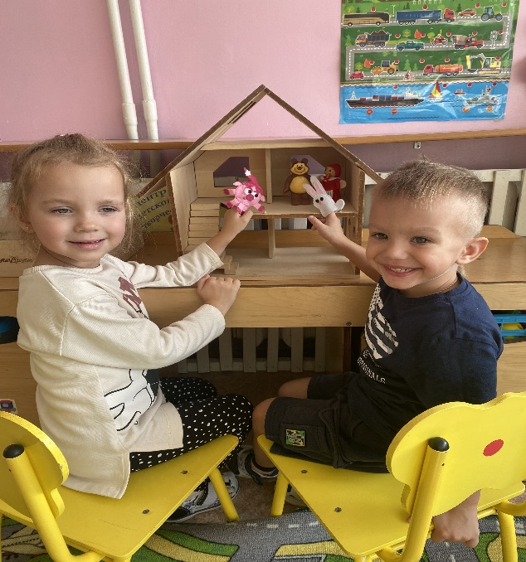

Slide 10
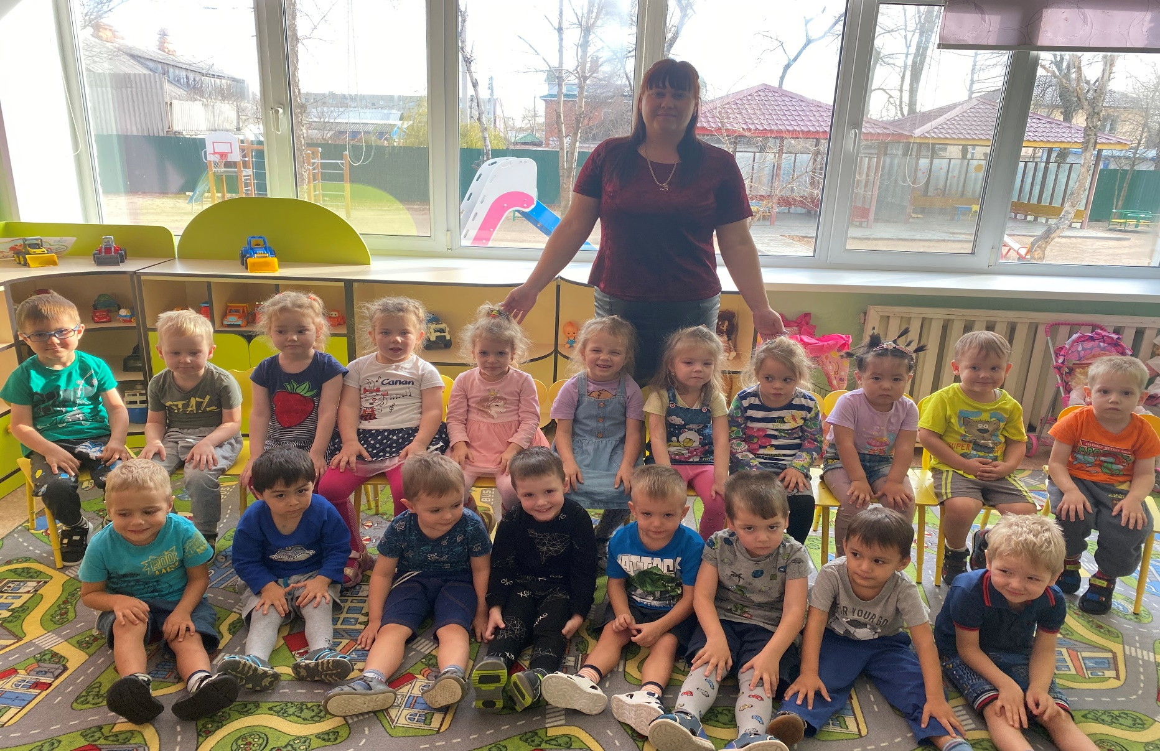
Спасибо за внимание!

